Slide 1
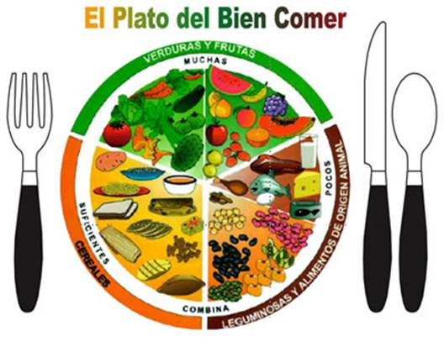
Plato del bien Comer:
Herramienta útil para una alimentación correcta.
Lic. Nut. EDC Jalil López Orozco

Slide 2
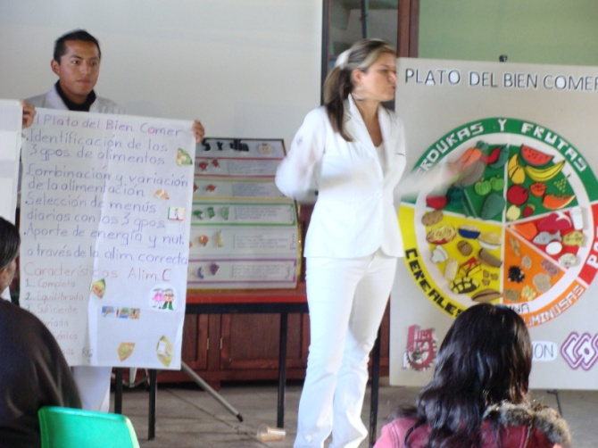
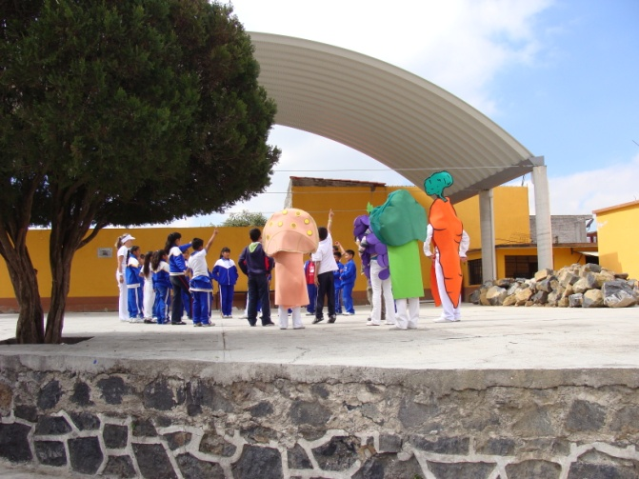
La orientación alimentaria: estrategia educativa.
Antes del 2006
Publicación de la Norma Oficial Mexicana para la Orientación Alimentaria( Nom 043)

Slide 3
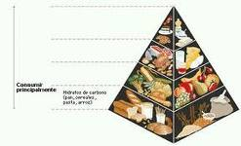

Existía poca información para orientación alimentaria
No había recomendaciones practicas y creíbles
Esto originó El Plato del Bien Comer

Slide 4
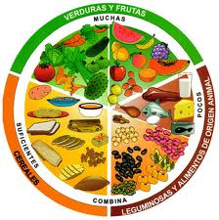
El Plato del Bien Comer
Ilustra de manera grafica la agrupación de los tres grupos de alimentos:
Verduras y frutas
Cereales y tubérculos
Productos de Origen Animal y Leguminosas

Slide 5
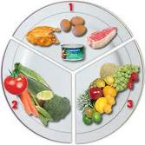
Invita a imaginarse un plato de comida el cual esta integrado por los tres grupos de alimentos.
Fomenta la combinación y variación de los mismos

Slide 6
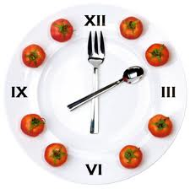
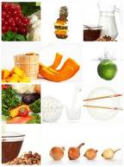
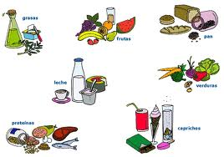
Se aconseja en cada tiempo de comida implementarlos
Incluir un alimento de cada tipo en desayuno, comida y cena

Slide 7
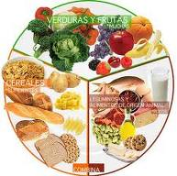
Procurar que la mayor proporción sea de frutas y verduras
Menor cantidad en cereales y tubérculos
Un espacio pequeño para los productos de origen animal y leguminosas

Slide 8
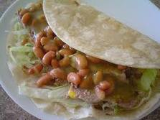
Combinar leguminosas y cereales (Arroz y cereales)
Consumir lo menos posible grasas, aceites, azúcar y sal

Slide 9

Nunca olvidar las características de la alimentación:
  Suficiente
  Variada
  Equilibrada
  Inocua
  Adecuada
  Completa

Slide 10
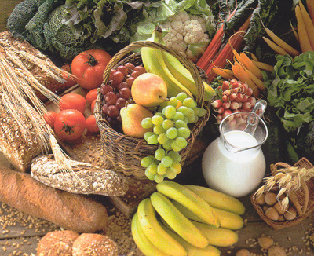
Verduras
Selección y compra:
Consumir al menos tres porciones diarias de verduras crudas o cocidas.
Incluir en el diseño del menú al menos 4 veces por semanas hojas verdes (acelgas, espinacas)

Slide 11
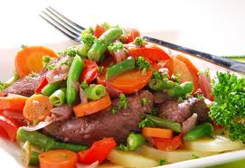
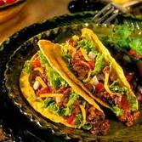
Verduras
Los platillos fuertes de desayuno o cena elaborados con cereales, carnes, quesos o leguminosas, acompañarlos con pequeñas cantidades de verduras.
Al consumir poca cantidad de verduras enlatadas mas de una vez al día.

Slide 12
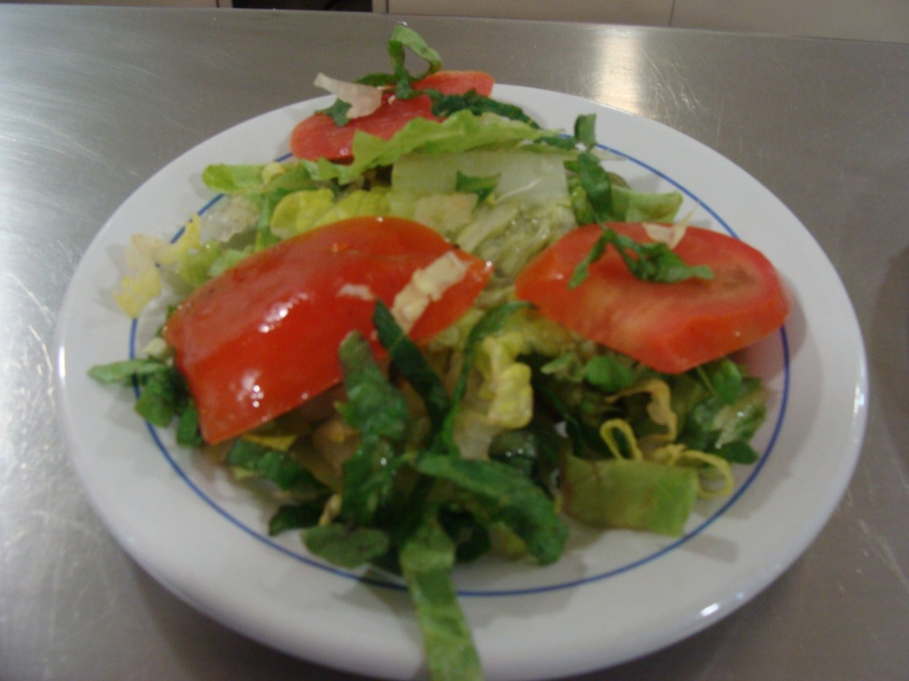
Verduras
Preparación
Consumir crudas una de las tres porciones diarias
Bien lavada
Desinfectada

Slide 13
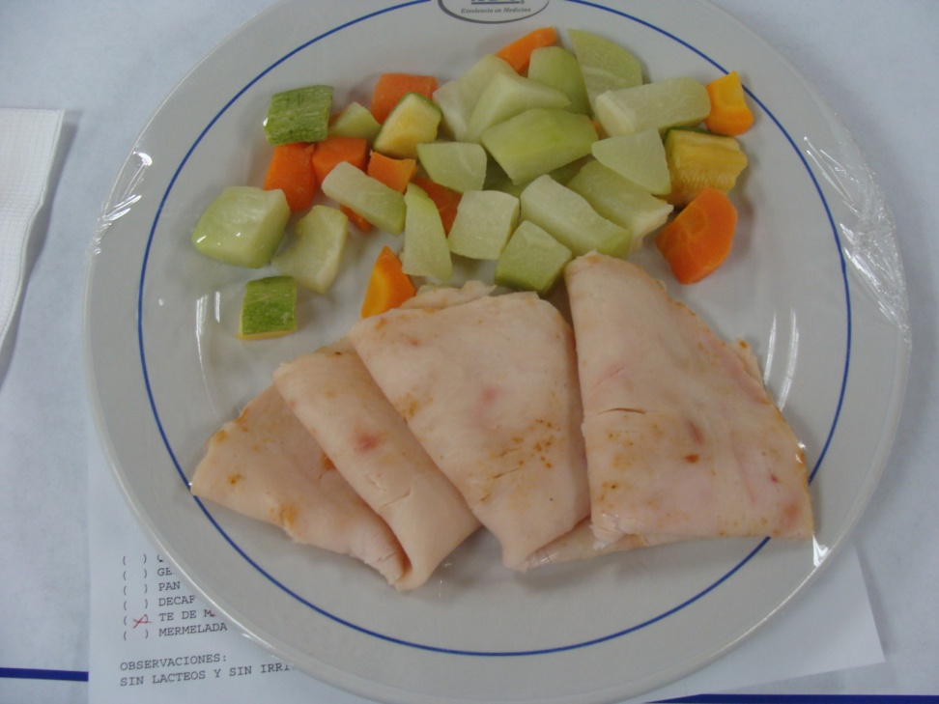
Verduras
Preparación
Cocer lo mínimo posible
Moderar el uso de aceite en sus preparaciones
Usar poca sal
No adicionar sal a verduras enlatadas

Slide 14
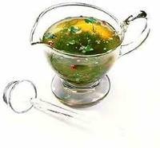
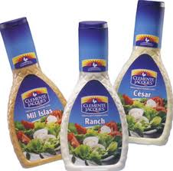
¿Aderezos?
Preferir vinagreta casera con aceite vegetal y vinagre
En lugar de aderezos cremosos

Slide 15
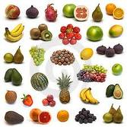
Frutas
Selección y compra
Las frutas de estación son mas baratas y las que están en mejor estado
Consumir al menos 2 porciones diarias

Slide 16
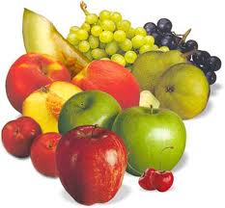
Frutas
Preparación
Consumirla entera (según el caso), gajos, trozos, cascara
Limitar la adición de azúcar
Limitar en consumo de almibares
Darlas de refrigerio

Slide 17
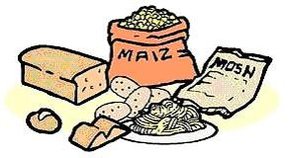
Cereales
Selección y compra
Seleccionar productos con fibra (tortilla, panes integrales)
Panes dulces horneados, no fritos
Dar bolillo, telera y hojaldra si hay limitante de azucar

Slide 18
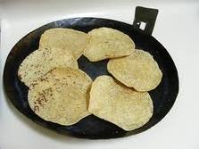
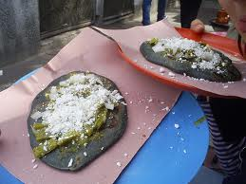
Cereales
Preparación
Dorar las tortillas en el horno o comal, no freírlas
Calentar al horno, barnizando con aceite alimentos que normalmente se fríen
(tlacoyos)

Slide 19
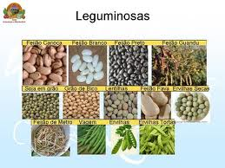
Leguminosas
Selección y compra
Por semana de 5 a 7 porciones
Variar el tipo de leguminosas al menos una vez a la semana
Evitar lo enlatado

Slide 20
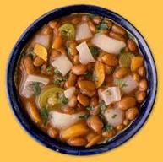
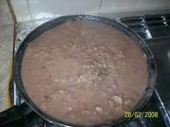
Leguminosas
Preparación
Remojar, tirar el agua y poner agua nueva para cocer
Preferir cocido que frito

Slide 21
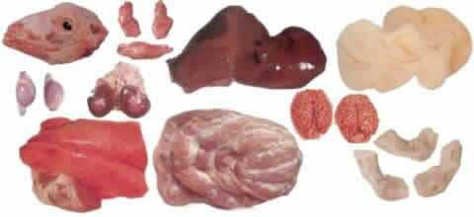
Alimentos de origen animal
Selección y compra
Incluir pescado1 o 2 veces por semana (atún, sardina, trucha, huachinango)
Seleccionar cortes de carne magras (bola, chambarete, aguayón, lomo, maciza, filete, puntas)

Slide 22

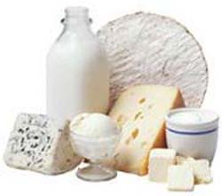
Alimentos de Origen Animal
Preferir quesos frescos (requesón, panela, cottage)
Disminuir los quesos añejos (americano, cheddar. Chihuahua, cotija)
Disminuir quesos cremosos (queso crema, camembert, queso fundido)

Slide 23
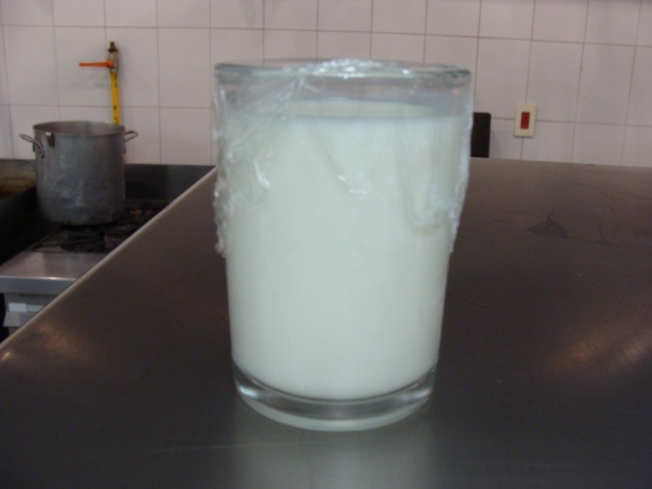
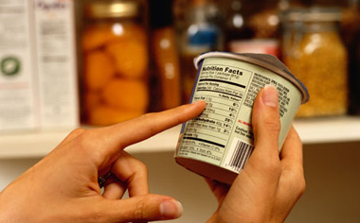
Alimentos de Origen Animal
Preferir leche descremada a leche entera
Analizar la etiquetas de productos con menos aportes de grasa y colesterol

Slide 24
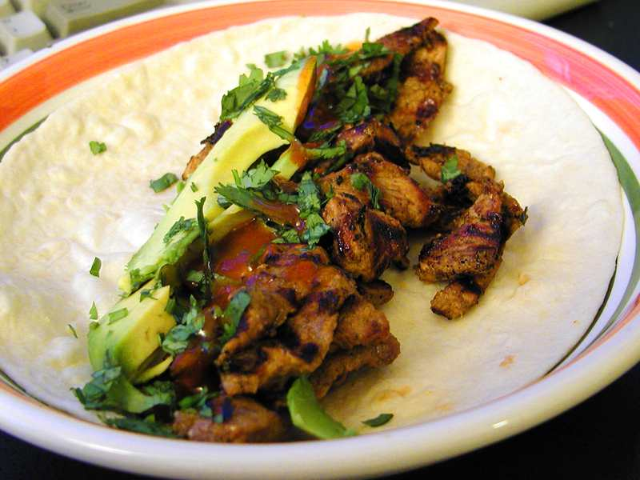
Alimentos de Origen Animal
Preparación
Asar , hornear, cocer las carnes
Guisar con la menos cantidad de grasa e incluir verduras y salsas de verduras

Slide 25
Eliminar la piel y grasa visible de las aves
Moderar consumo de quesos maduros y cremosos
Preferir salsas clara, elaboradas con caldo, vino, cerveza en vez de las las cremosas, mantequillas, etc.

Slide 26
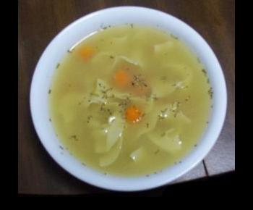
Dejar enfriar el consomé y caldos para desgrasarlos.
Buscar opciones con menos grasa para cocinar.

Slide 27

Gracias

